Slide 1
Сетевая карта
Зубарева николая 9Б

Slide 2
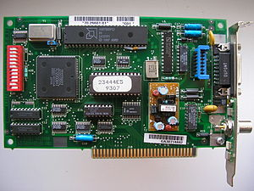
терминология
Сетевая плата, Ethernet-адаптер — по названию технологии — дополнительное устройство, позволяющее компьютеру взаимодействовать с другими устройствами сети. В настоящее время в персональных компьютерах и ноутбуках контроллер и компоненты, выполняющие функции сетевой платы, довольно часто интегрированы в материнские платы для удобства, в том числе унификации драйвера и удешевления всего компьютера в целом.

Slide 3
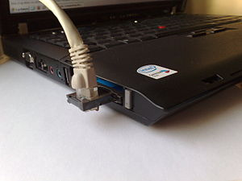
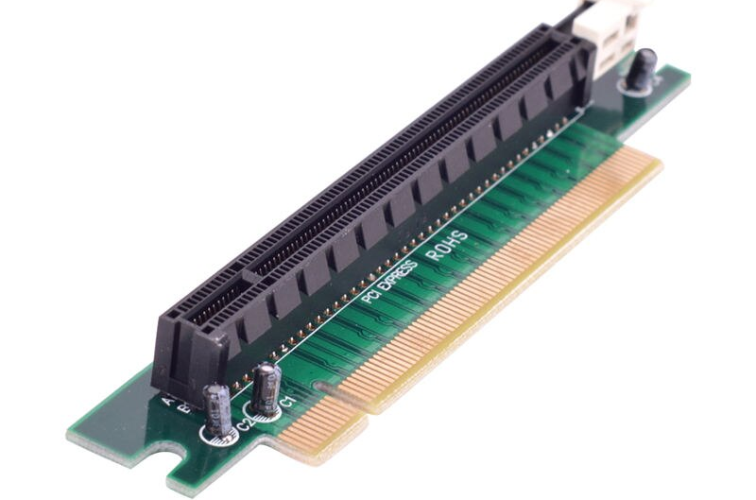
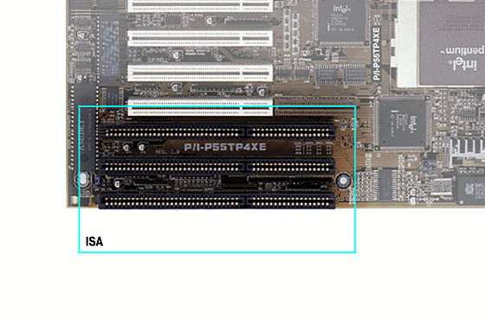
Типы сетевых плат
По конструктивной реализации сетевые платы делятся на:
внутренние — отдельные платы, вставляющиеся в ISA-, PCI- или PCI-E-слот;
внешние, подключающиеся через USB-, LPT- или PCMCIA-интерфейс, преимущественно использующиеся в ноутбуках;
встроенные в материнскую плату.

Slide 4
Параметры сетевой платы
При конфигурировании карты сетевого адаптера могут быть доступны следующие параметры:
номер линии запроса на аппаратное прерывание IRQ
номер канала прямого доступа к памяти DMA (если поддерживается)
базовый адрес ввода-вывода
базовый адрес памяти ОЗУ (если используется)
поддержка стандартов автосогласования дуплекса/полудуплекса, скорости
поддержка тегированных пакетов VLAN (802.1q) с возможностью фильтрации пакетов заданного VLAN ID
параметры WOL
функция Auto-MDI/MDI-X автоматический выбор режима работы по прямой либо перекрестной обжимке витой пары
MTU канального уровня
В зависимости от мощности и сложности сетевой карты она может реализовывать вычислительные функции аппаратно либо программно (драйвером сетевой карты с использованием центрального процессора).
Серверные сетевые карты могут поставляться с двумя (и более) сетевыми разъёмами. Некоторые сетевые карты (встроенные в материнскую плату) также обеспечивают функции межсетевого экрана (например, nForce).

Slide 5
Функции и характеристики сетевых адаптеров
Сетевой адаптер (Network Interface Card (или Controller), NIC) вместе со своим драйвером реализует второй, канальный уровень модели открытых систем (OSI) в конечном узле сети — компьютере. Более точно, в сетевой операционной системе пара адаптер и драйвер выполняет только функции физического и MAC-уровней, в то время как LLC-уровень обычно реализуется модулем операционной системы, единым для всех драйверов и сетевых адаптеров. Собственно так оно и должно быть в соответствии с моделью стека протоколов IEEE 802. Например, в ОС Windows NT уровень LLC реализуется в модуле NDIS, общем для всех драйверов сетевых адаптеров, независимо от того, какую технологию поддерживает драйвер.

Slide 6
Спасибо за внимание!
Зубарева николая 9Б

